Slide 1
Отчёт о лабораторной работе № 12
НПМбд-01-21 Дмитрий Игоревич Данько

Slide 2
Цель работы
Изучить основы программирования в оболочке ОС UNIX. Научиться писать более сложные командные файлы с использованием логических управляющих конструкций и циклов.

Slide 3
Задание
Необходимо написать три скрипта при помощи управляющих конструкций и циклов.

Slide 4
Теоретическое введение
Ссылка на Github

Slide 5
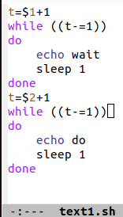
Выполнение лабораторной работы
Скрипт

Slide 6
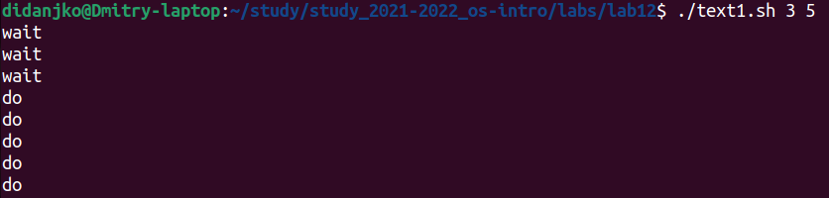
Проверка

Slide 7
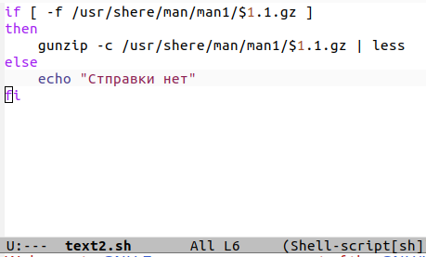
Скрипт

Slide 8
Проверка

Slide 9
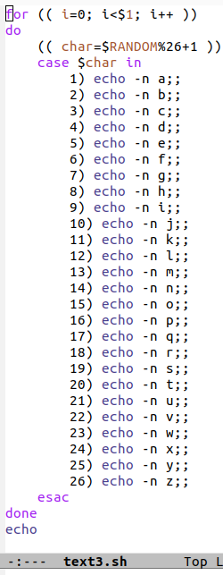
Скрипт

Slide 10
Проверка

Slide 11
Выводы
В ходе выполнения данной лабораторной работы научились пользоваться циклыми в оболочке Bash, отточили навык написания команд.

